Slide 1
Version en cours de réalisation
Déc. 2020
Connecter. Engager. Respirer.
This project is co-financed by the European Regional Development Fund through the Urban innovative Actions Initiative

Slide 2
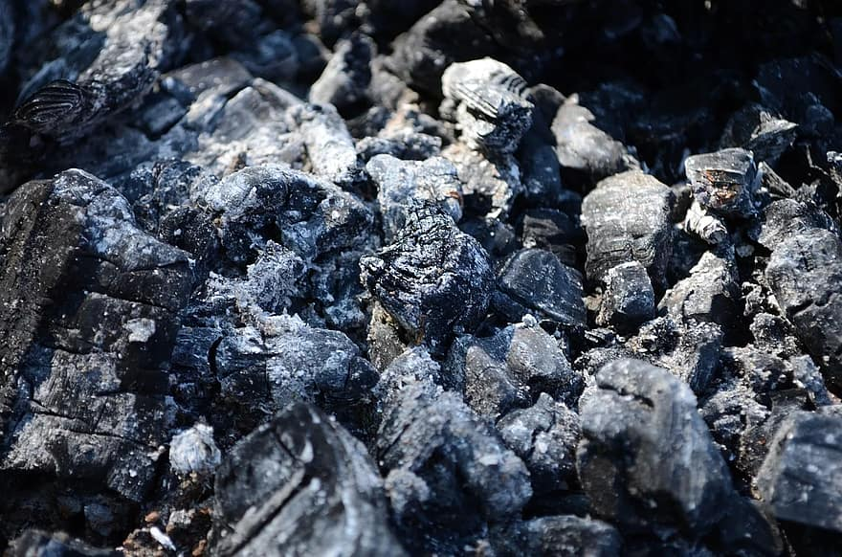
EXPLICATIONS POUR L’UTILISATION DU DIAPORAMA
Information N° 1
Information N° 2
Information N° 3
Basculer en mode diaporama
Réfléchir à la question, puis cliquer sur un N° pour obtenir la réponse.
Répondre oui ou non et ensuite, cliquer sur l’image pour faire apparaître la réponse.
/
100 litres
Pour l’icône « EN SAVOIR + » cliquer pour faire paraître le texte et après recliquer pour le faire disparaître.
Information N° 4
Information N° 5
Information N° 6
Cliquer sur les pour découvrir les réponses ou les images cachée.
Cliquer pour voir la photo
La parution d’une abeille signifie que c’est le moment d’écouter le point de vue de l’enfant.
Cliquez ensuite n’importe où dans la page pour avancer.
Cliquer pour voir la vidéo
Cliquer pour plus d’infos
Retour à la diapo précédente
Cliquer pour accéder au TP
Cliquer pour revenir au sommaire ou à une séance

Slide 3
SOMMAIRE
SÉANCE 1 / L’IMPORTANCE DE L’AIR
Ce que j’ai l’air de connaître
SÉANCE 2 / LES CAUSES ET CONSEQUENCES DE LA POLLUTION DE L’AIR
Devenir un vrai sentinelle de l’air
SÉANCE 3 / LA SURVEILLANCE DE LA POLLUTION ATMOSPHERIQUE
Quel air est-il ?
SÉANCE 4 / AGIR POUR LA QUALITE DE L’AIR
Lutter contre la pollution de l’air
SÉANCE 5 / LA DEMI-JOURNÉE DE RESTITUTION
Valoriser son projet

Slide 4
AUX TRAVAUX PRATIQUES
SÉANCE 1 / L’IMPORTANCE DE L’AIR
Expérience du ballon avec de l’eau chaude et froide
La densité de l’air n°2
Expérience des billes
Les composants de l’air
Expérience des bulles
Prendre conscience de l’existence de l’air
Expérience des bocaux et de la bougie
L’air et l’oxygène
Expérience de la boule de papier
Prendre conscience que l’air est une matière
Expérience avec l’eau de chaux
La combustion et le dioxyde de carbone
Expérience du sachet de thé
La densité de l’air n°1
Expérience de l’aéroglisseur
La place de l’air
P 4

Slide 5
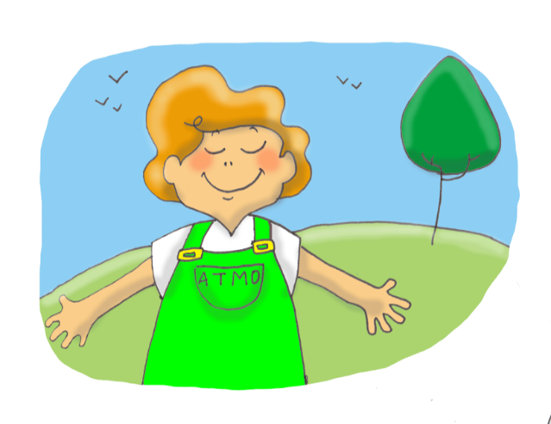
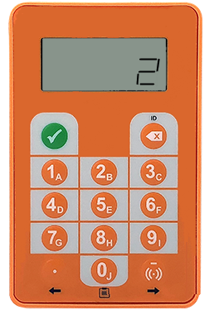
SÉANCE 1 / L’importance de l’air
Présentation du projet DIAMS et du carnet sentinelle : 10 min
Mots clés : 20 min
Animation ludique : 30 min
Quiz interactif : 20 min
Ateliers, exercices sur les propriétés de l’air :
1h 20 min
Formulaire d’avis : 10 min
Découvrir l’air et ses « grandes » propriétés
Sensibiliser à la pollution de l’air

Slide 6
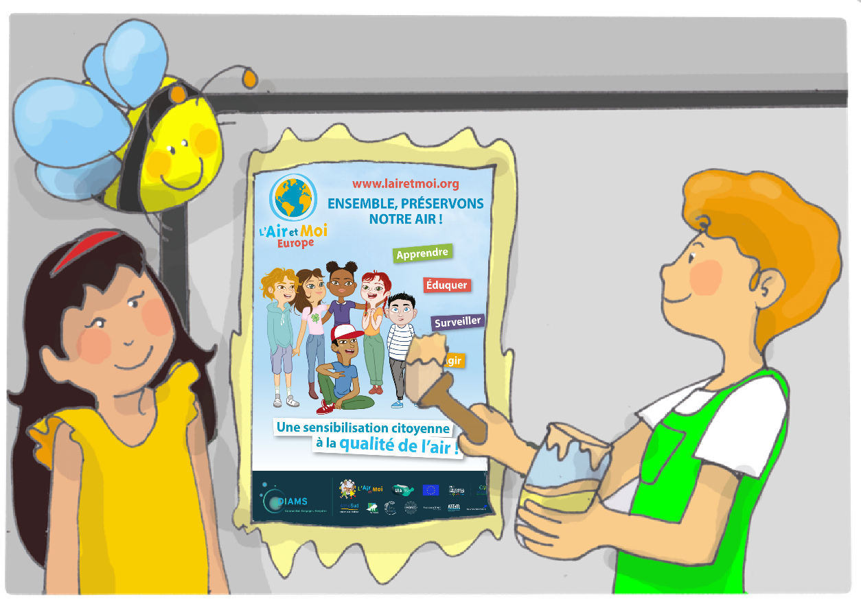
DIAMS / c’est quoi ?
DIAMS, en français : « Alliance numérique pour la durabilité d’Aix-Marseille », est un projet européen pour améliorer la qualité de l’air dans tout le territoire de la Métropole Aix-Marseille-Provence.
Le projet veut faire évoluer les comportements des citoyens et des acteurs face à la pollution de l’air (façons de produire, de consommer, de vivre ensemble etc.).
Grâce à la distribution de capteurs à pollution de l’air, une plateforme sera ensuite créée avec les données récoltées !
P 6

Slide 7
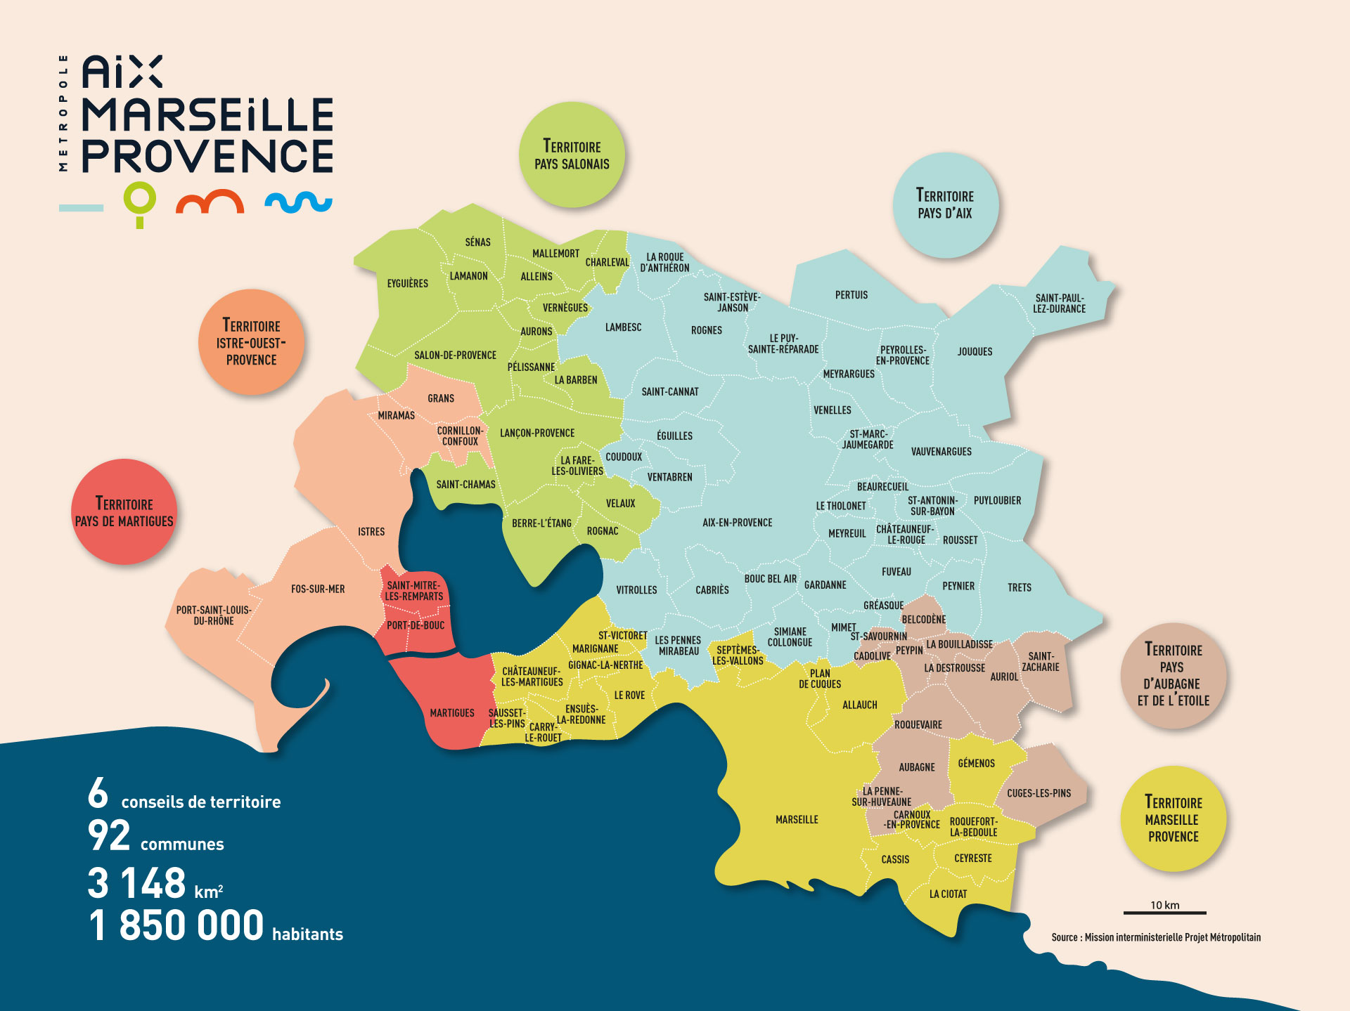
P 7

Slide 8
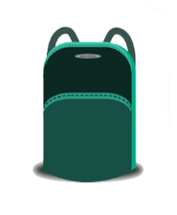
MON CARNET SENTINELLE / Pour quoi faire ?
Ce carnet est ton journal de bord et n’appartient qu’à toi. Il te servira à écrire ce que tu observes dans ton quotidien sur la pollution de l’air et sera comme un outil pour préparer ton projet avec ta classe.
Il te sera utile :
En classe pendant l’animation, pour des jeux et des exercices.
Hors animation, avec ton enseignant en classe ou à la maison.
P 8

Slide 9
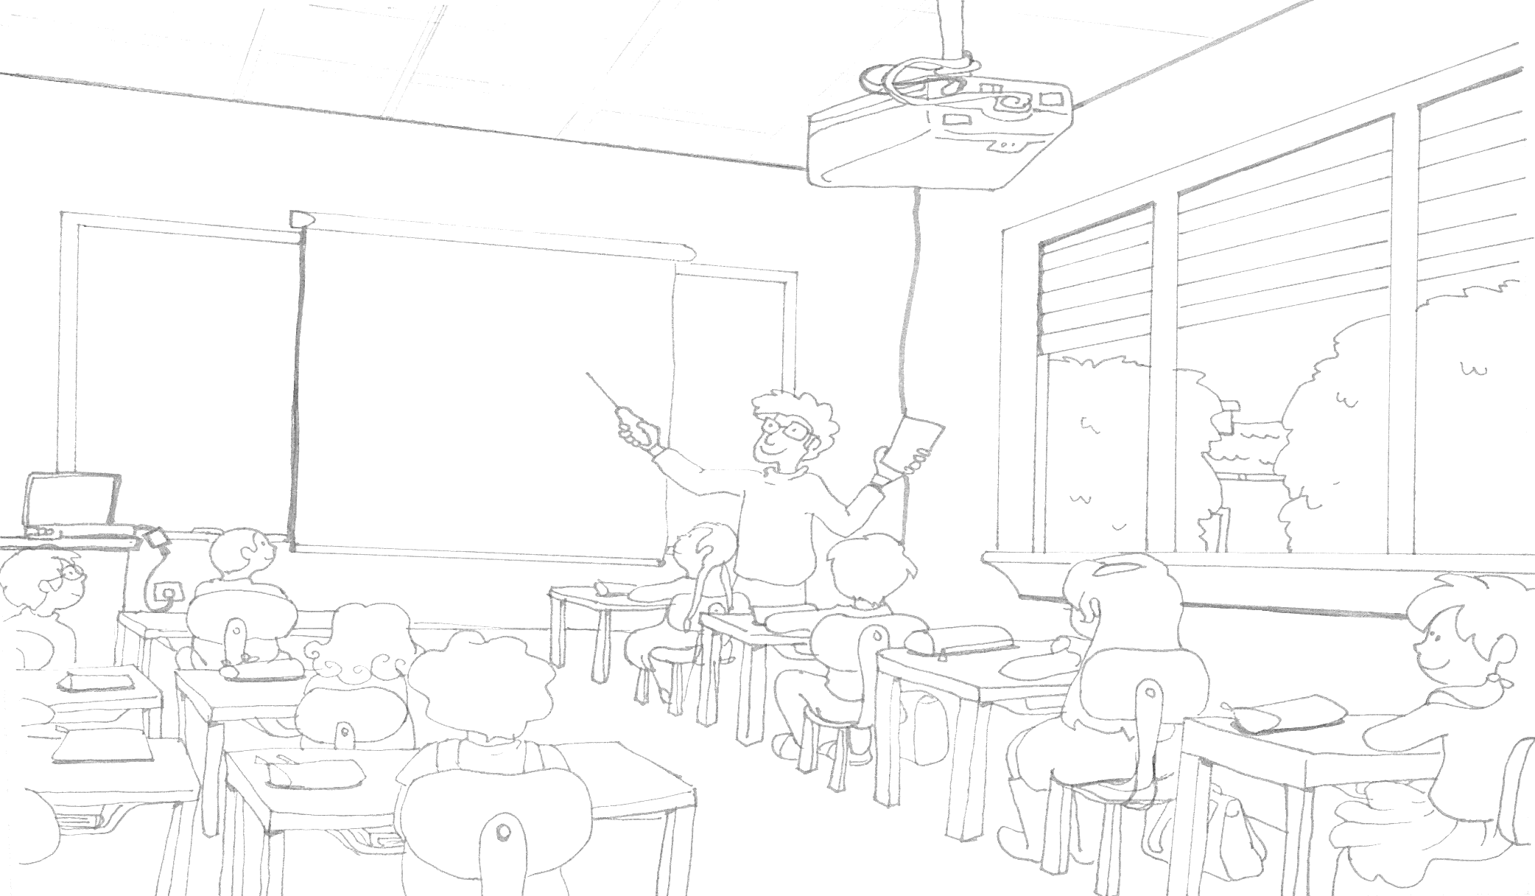
Utilisation des manettes de quiz Exemple
/
Quelle est la capitale de la France ?
On appuie sur le chiffre 2
1 – Lyon
2 – Paris
3 – Marseille
4 – Strasbourg
Puis on appuie sur « Valider »
La bonne réponse est : « Paris ».
P 9

Slide 10
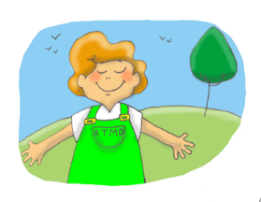
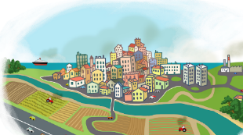
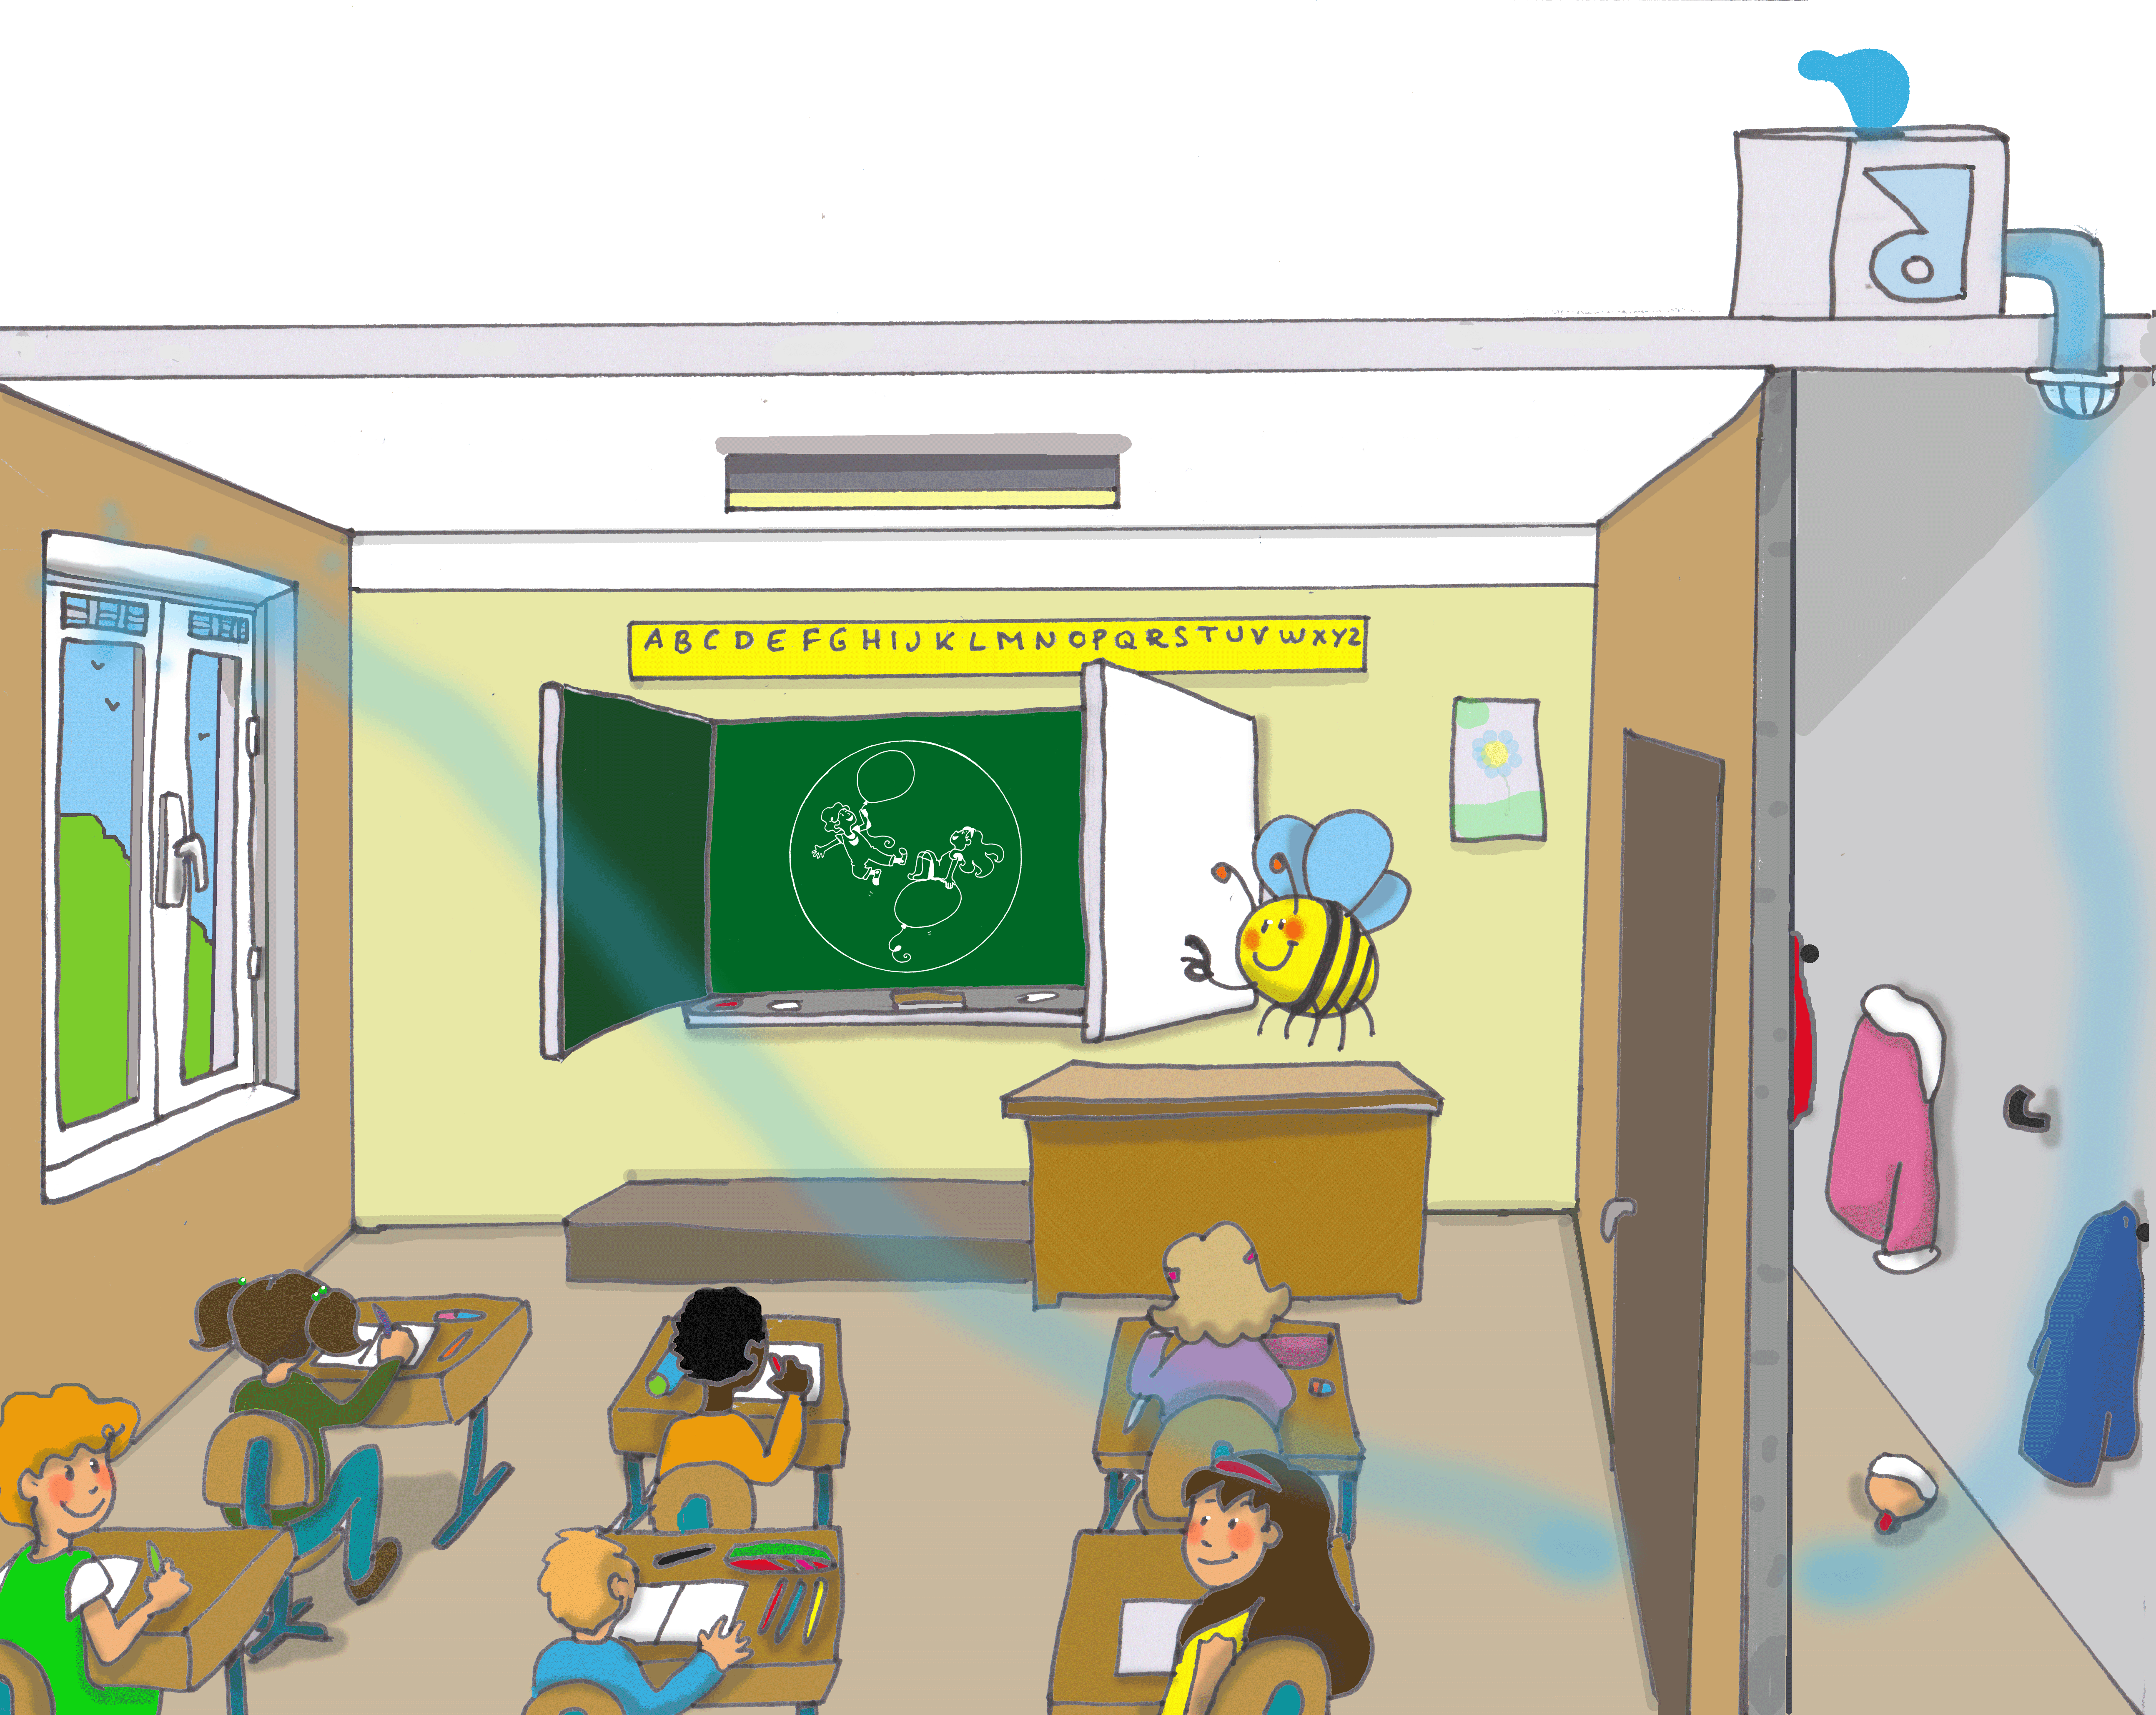
Les mots-clés
Mots-clés : Pour chaque thème énoncé, donne 2 mots pour chaque thème.
Par exemple, au mot « table », on peut associer les mots « chaise », « cuisine », « manger, « bureau ».
1. L’air
2. Les causes de la pollution de l’air
3. Les conséquences de la pollution de l’air
4. Les solutions pour une meilleure qualité de l’air
5. La pollution de l’air intérieur
P 10

Slide 11
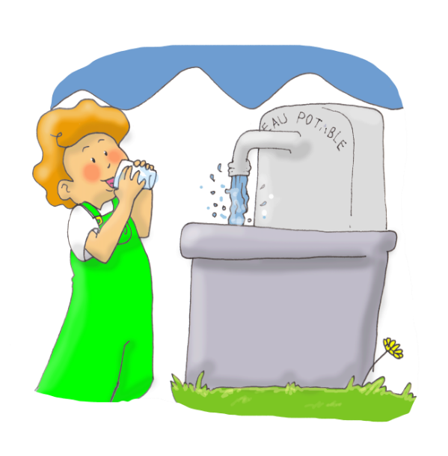
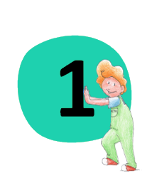
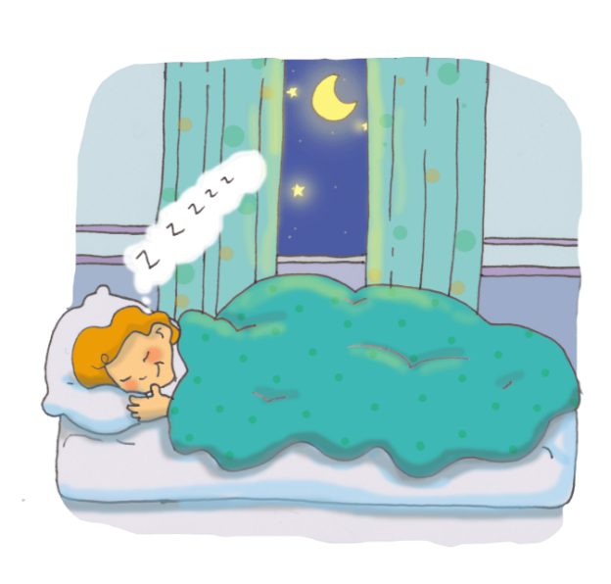
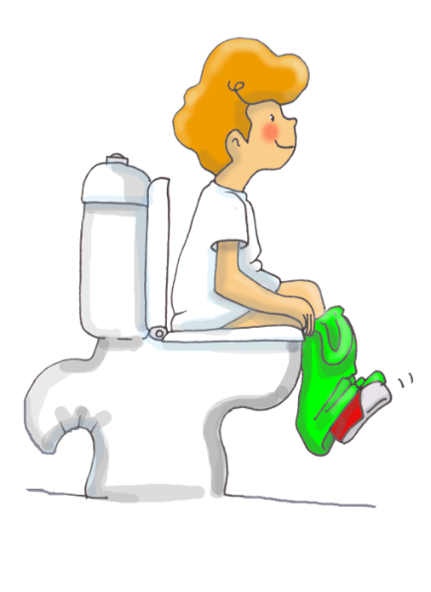
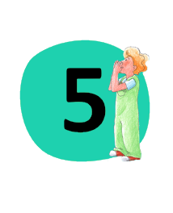
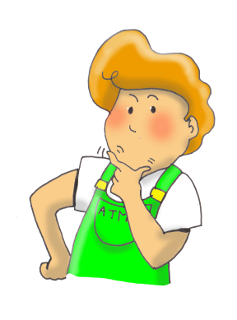
A1 / Quels sont les besoins essentiels à la vie ?
Respirer
Boire
Manger
Et d’autres encore…
rbmdfa
Dormir
Faire ses besoins

Slide 12
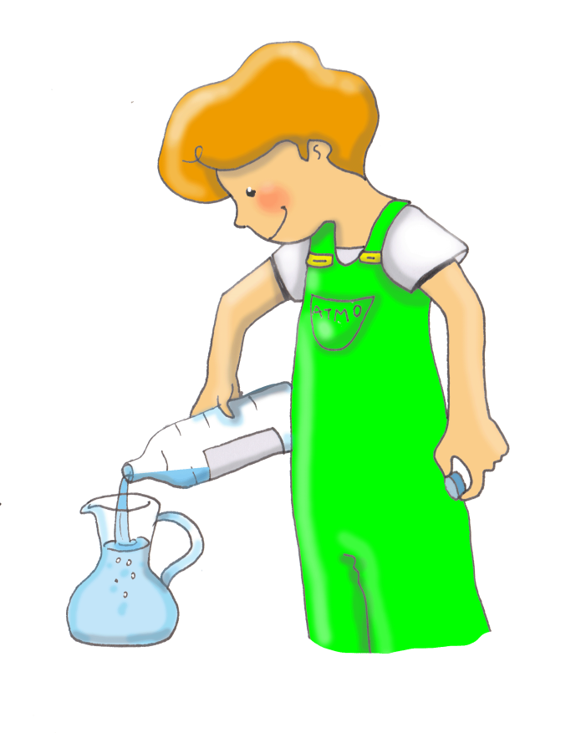
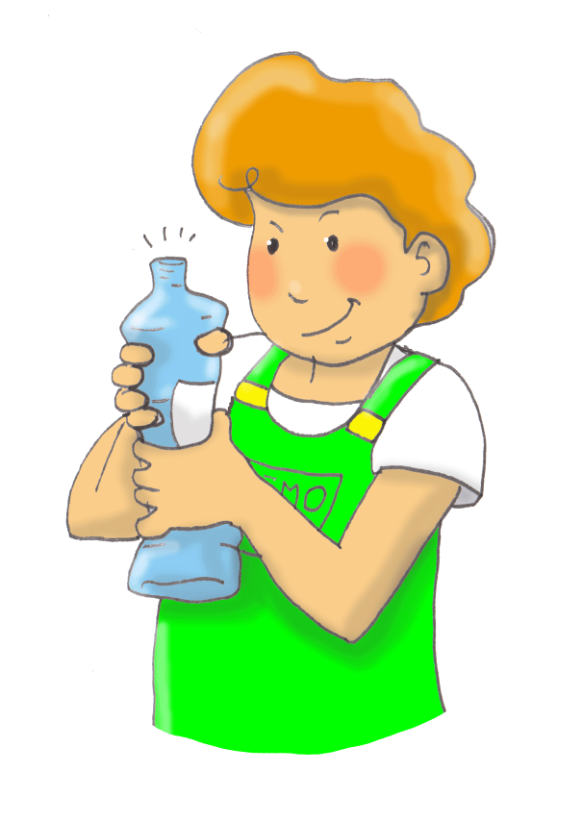
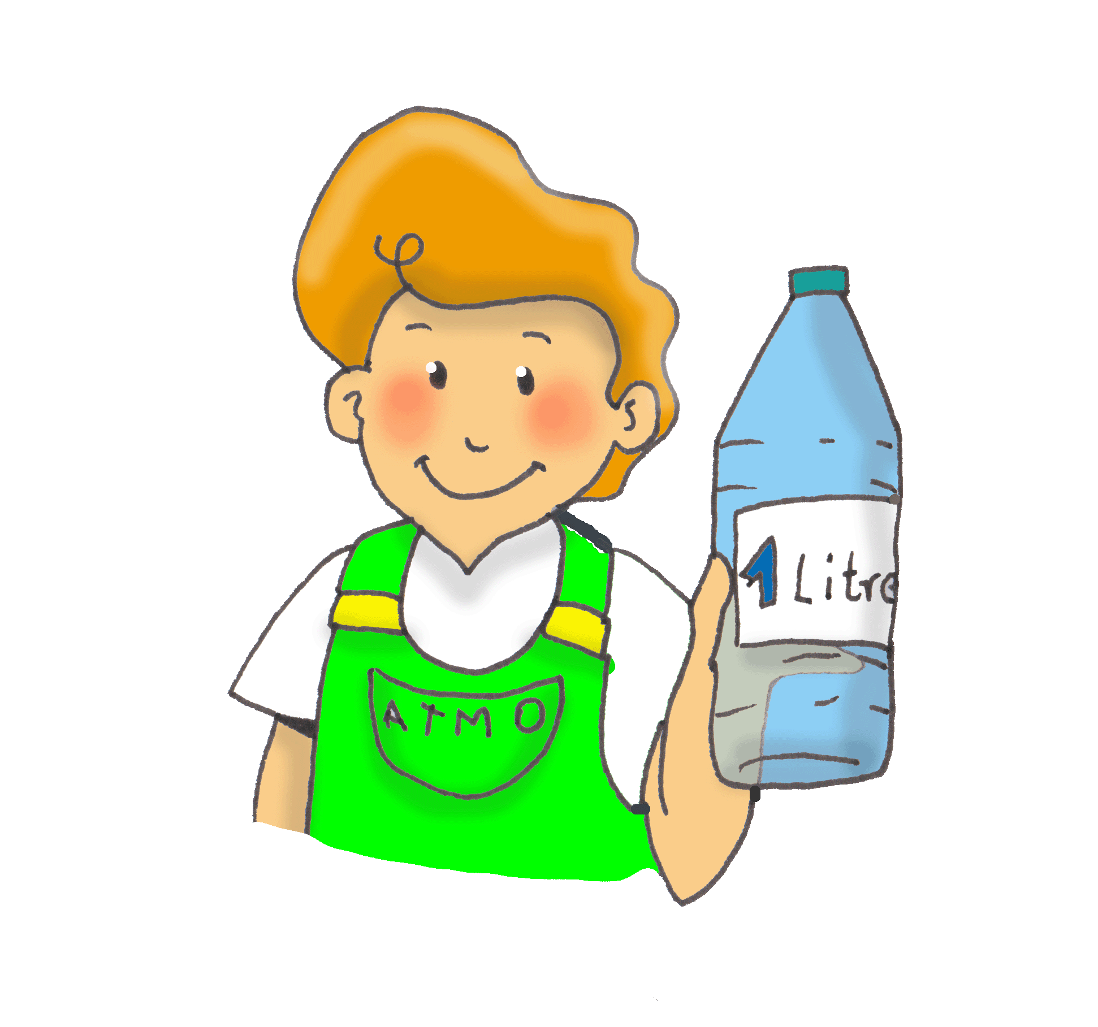
A2 / Quand je vide ma bouteille de l’eau qu’elle contient, que reste-t-il dedans ?
Je vide l’eau de la bouteille
Que reste-t-il dans la bouteille ?
Quand je vide ma bouteille de l’eau qu’elle contient, il y reste de l’air
A la place du litre d’eau qu’elle contenait, la bouteille contient maintenant un litre d’air

Slide 13
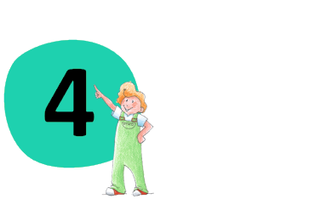
A3 / Combien de litres d’air est-ce que je respire par jour ?
100 litres
1500 litres
10 000 litres
15 000 litres

Slide 14
Chaque jour, je respire environ…
15 000
litres
d’air
Je respire environ 10 litres d’air par minute.
Pour comparer, on recommande de boire 1,5 litre à 2 litres d’eau par jour pour être en bonne santé !

Slide 15
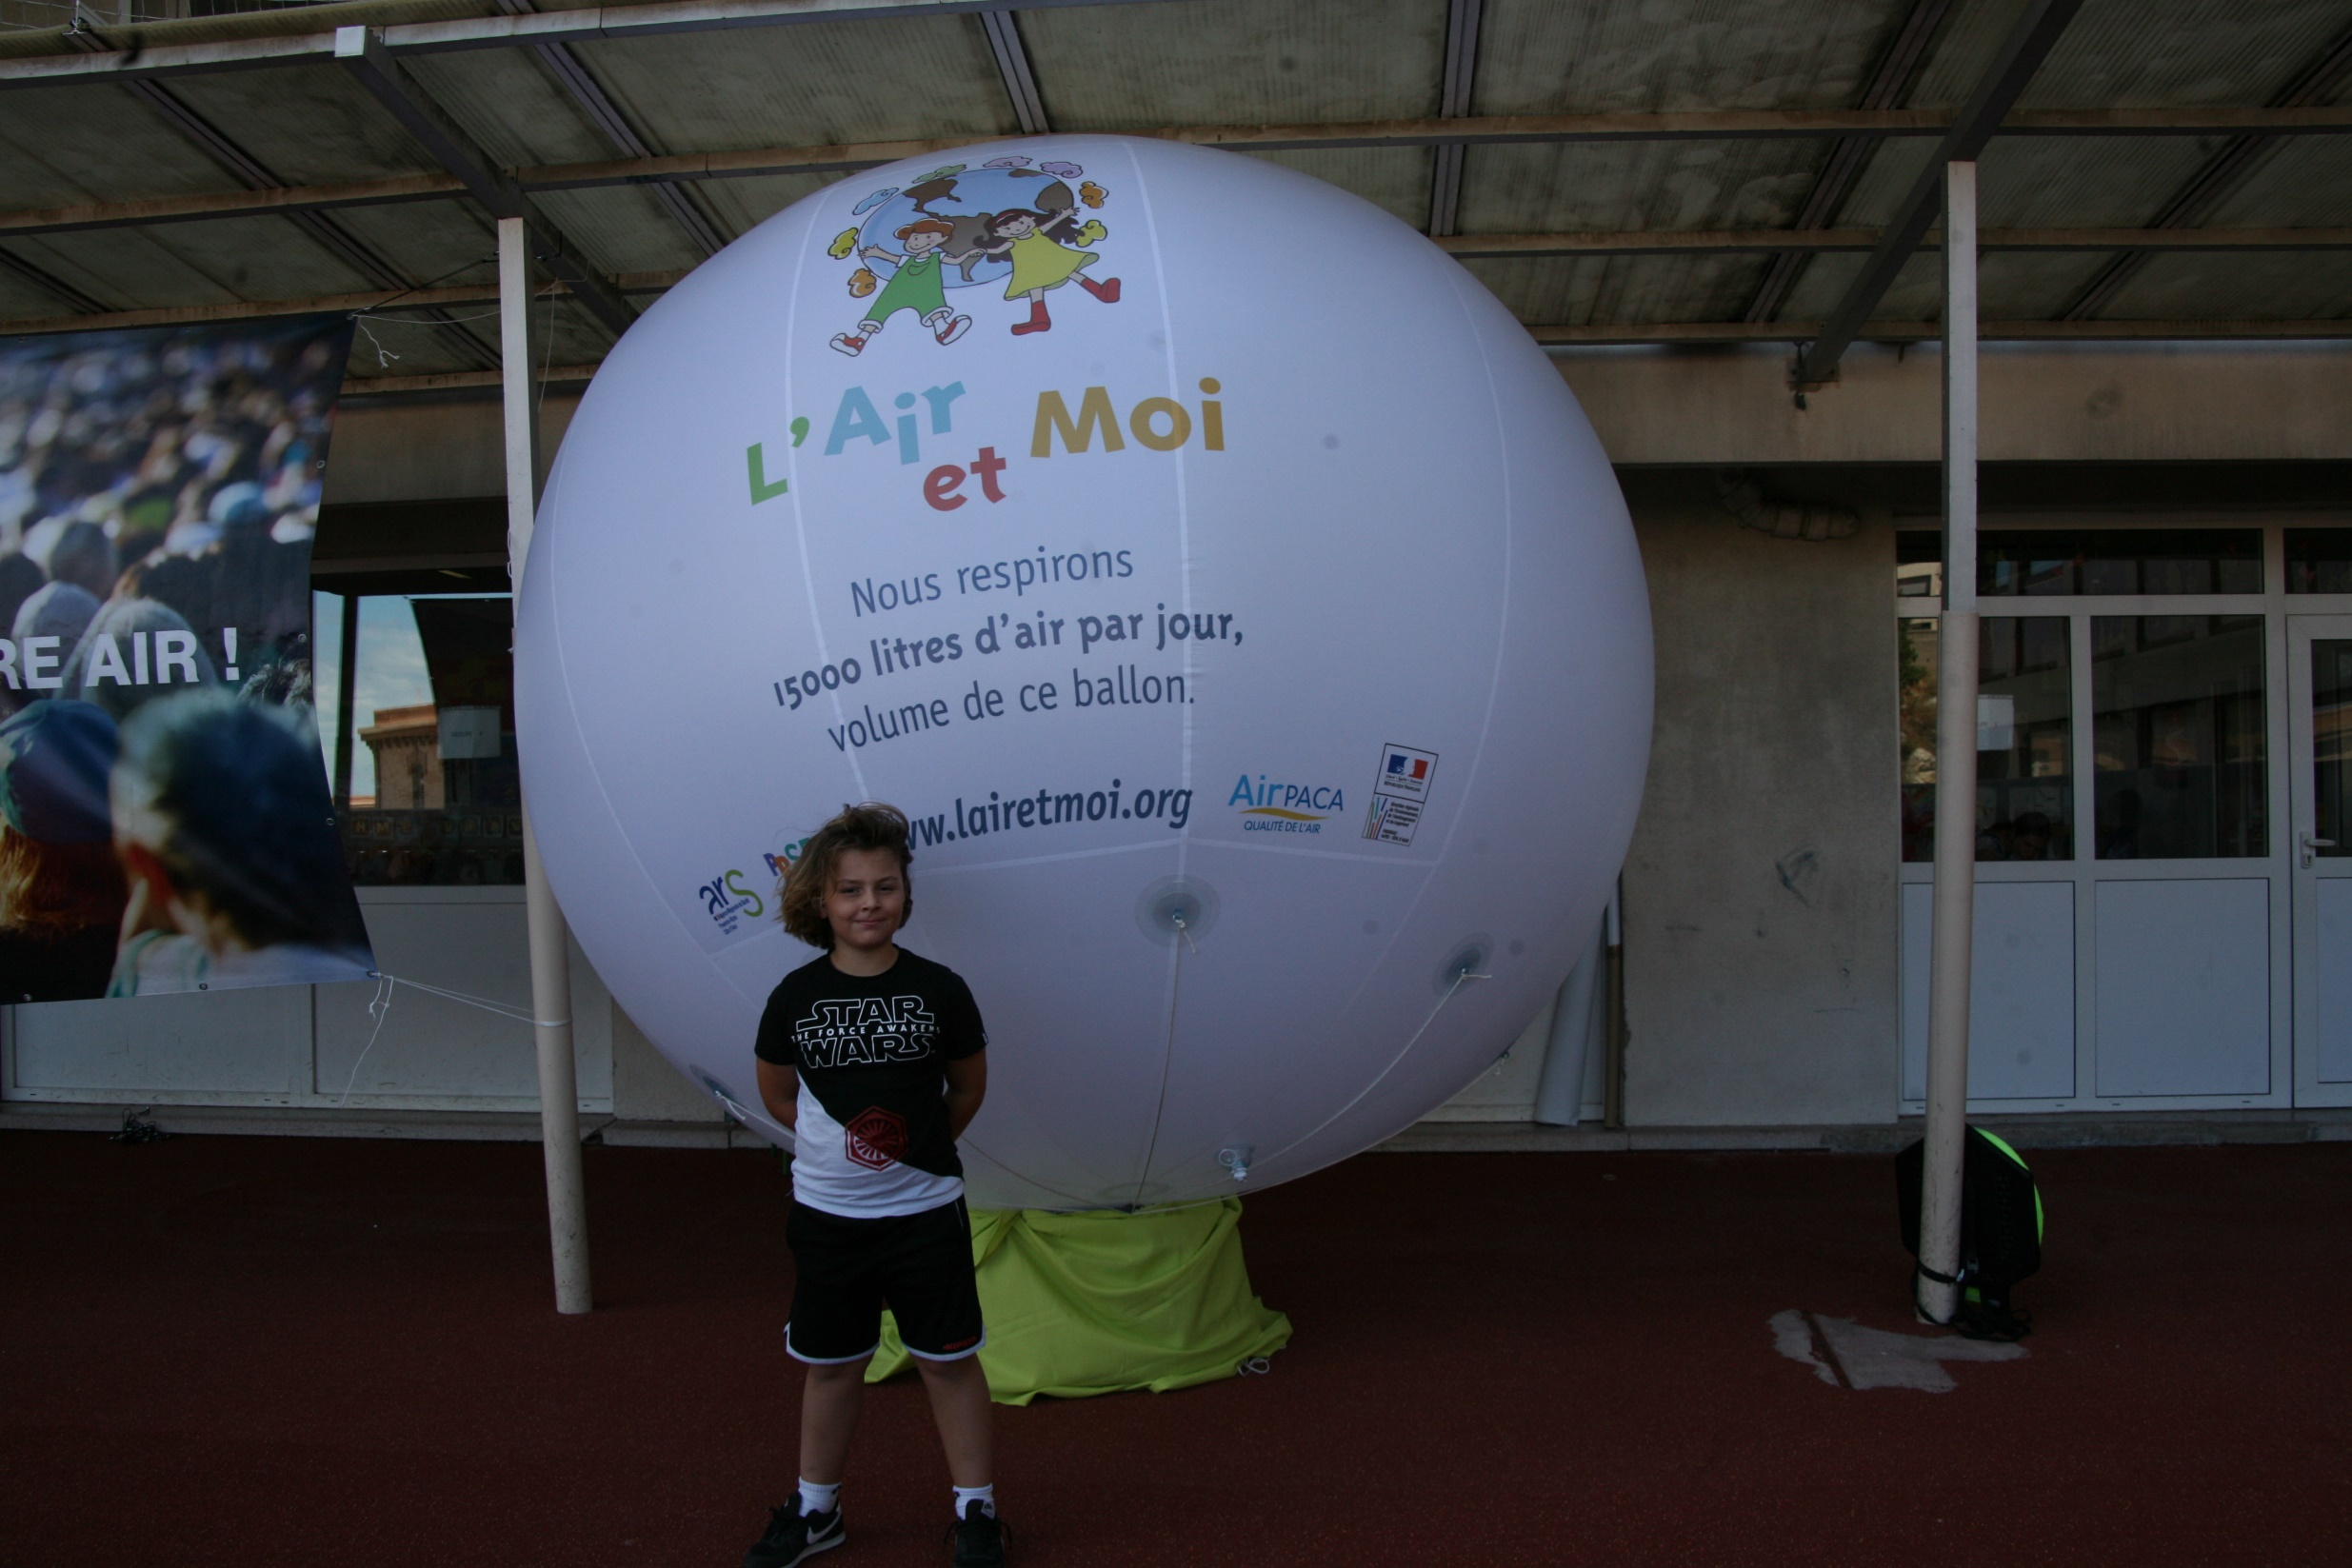
Chaque jour, je respire environ… 15 000 litres d’air

Slide 16
A4 / De quoi se compose l’air ?
21% de
dioxygène
(O₂)
78% de
diazote
(N₂)
1% de gaz divers et particules fines
Argon (Ar)
Dioxyde de carbone (CO₂)
Autres gaz rares : néon (Ne), krypton (Kr), xénon (Xe), hélium (He), radon (Rn).
Polluants de l’air : dioxyde d'azote (NO₂), dioxyde de soufre (SO₂), ozone (O₃), métaux lourds (arsenic (As), cadmium (Cd), chrome (Cr), nikel (Ni), plomb (Pb), zinc (Zn)), Hydrocarbures Aromatiques Polycycliques (HAP), pesticides …
* Composition de l’air sec
aoa

Slide 17
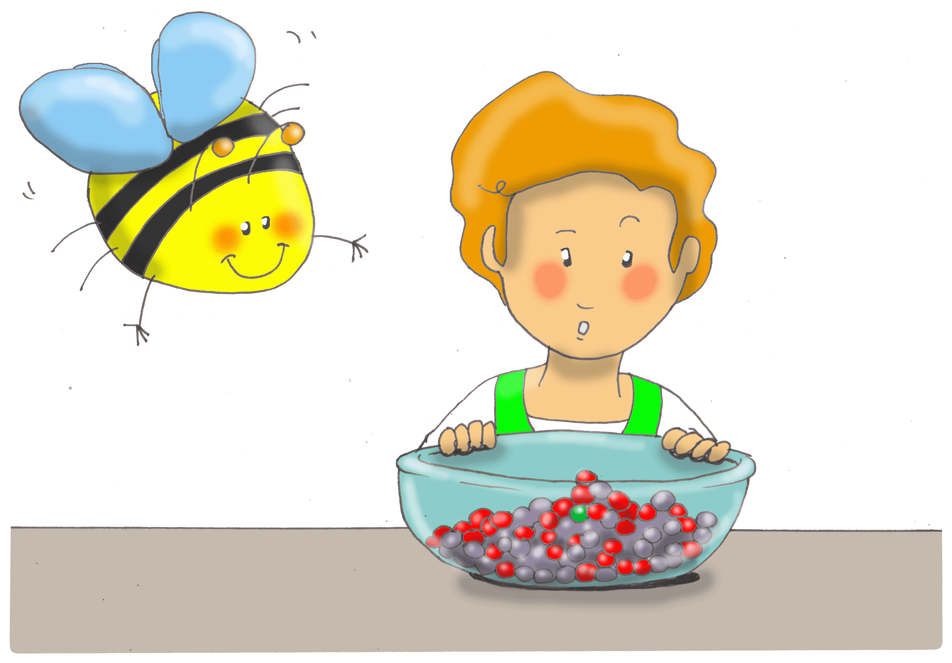
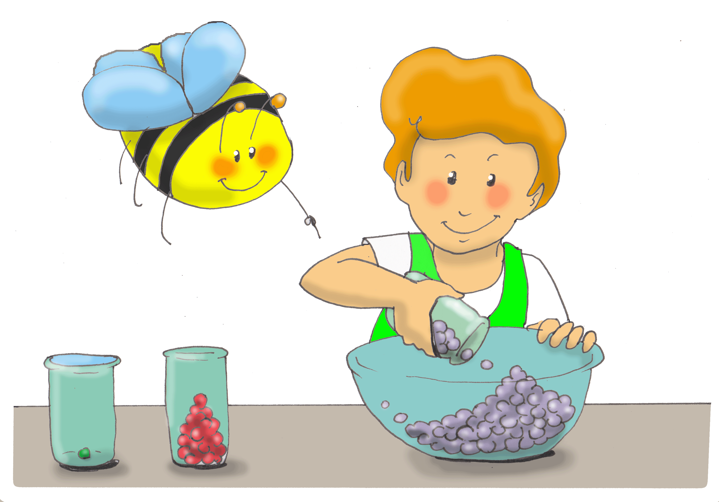
A ton avis, comment est composé l’air?
Matériel : bassine • 78 billes rouges, 21 bleus, 1 jaunes
1
Mettre toutes les billes dans une bassine.
2
Selon vous, de quelle couleur est la pollution de l’air?
suite
L’air est composé de gaz et de particules fines, chacun présent dans des proportions différentes :
78% de diazote, 21% de dioxygène, 1% d’autres gaz et particules fines.
Dans ce dernier pourcentage, nous retrouvons les polluants de l’air.
La part de la pollution de l’air dans sa composition est donc faible.
Et pourtant, une augmentation, même peu importante en apparence, de cette quantité peut avoir des conséquences importantes.

Slide 18
Q1 / Connais-tu le volume d’air qui passe dans nos poumons chaque jour ?
1. 15 litres
2. 150 litres
3. 1 500 litres
4. 15 000 litres

Slide 19
Q1 / Connais-tu le volume d’air qui passe dans nos poumons chaque jour ?
1. 15 litres
2. 150 litres
3. 1 500 litres
4. 15 000 litres
→ C’est 10 000 fois plus que la quantité d’eau dont on a besoin par jour

Slide 20
Q2 / Avons-nous tout le ciel pour respirer ?
Oui
Non

Slide 21
Q2 / Avons-nous tout le ciel pour respirer ?
Oui
Non

Slide 22
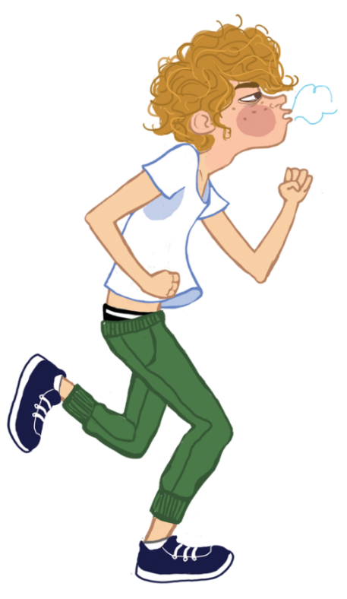
Q3 / Le volume d’air respiré lors d’une activité sportive intense est environ…
2 fois plus important
10 fois plus important
50 fois plus important
100 fois plus important

Slide 23
Q3 / Le volume d’air respiré lors d’une activité sportive intense est environ…
2 fois plus important
10 fois plus important
50 fois plus important
100 fois plus important
→ En cas d’épisodes de pollution, il est préconisé d’éviter le sport intense

Slide 24
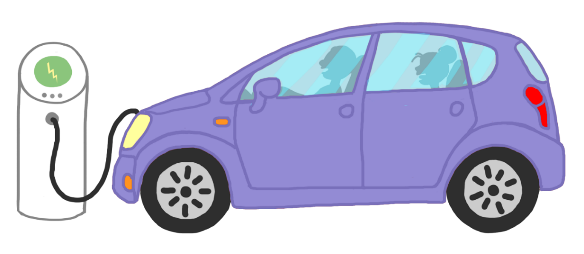
Q4 / Parmi les moteurs suivants, quel est celui qui pollue le moins l’air ?
1. Moteur diesel
2. Moteur à essence
3. Moteur à gaz
4. Moteur électrique

Slide 25
Q4 / Parmi les moteurs suivants, quel est celui qui pollue le moins l’air ?
1. Moteur diesel
2. Moteur à essence
3. Moteur à gaz
4. Moteur électrique

Slide 26
Q5 / Parmi ces choix, quelle est la cause naturelle de pollution de l’air ?
1. Un pot d’échappement
2. Une éruption volcanique
3. Une cigarette
4. Un système de chauffage au bois

Slide 27
Q5 / Parmi ces choix, quelle est la cause naturelle de pollution de l’air ?
1. Un pot d’échappement
2. Une éruption volcanique
3. Une cigarette
4. Un système de chauffage au bois

Slide 28
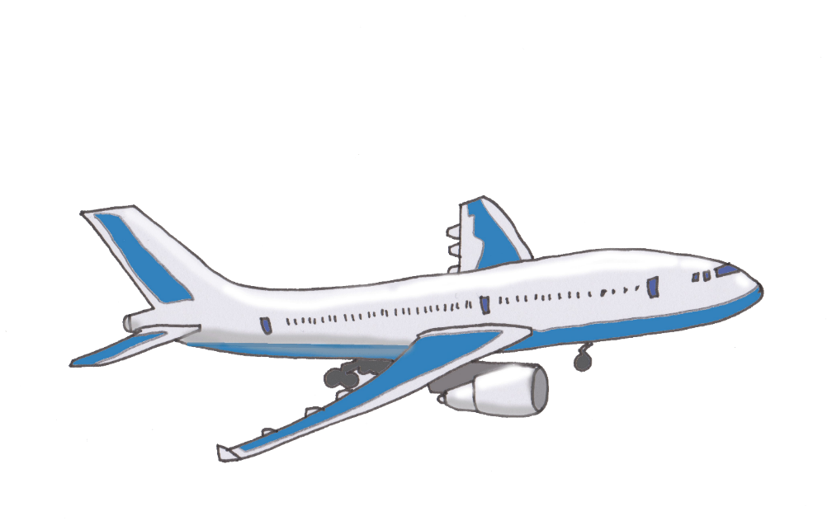
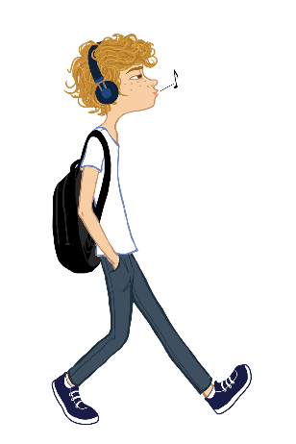
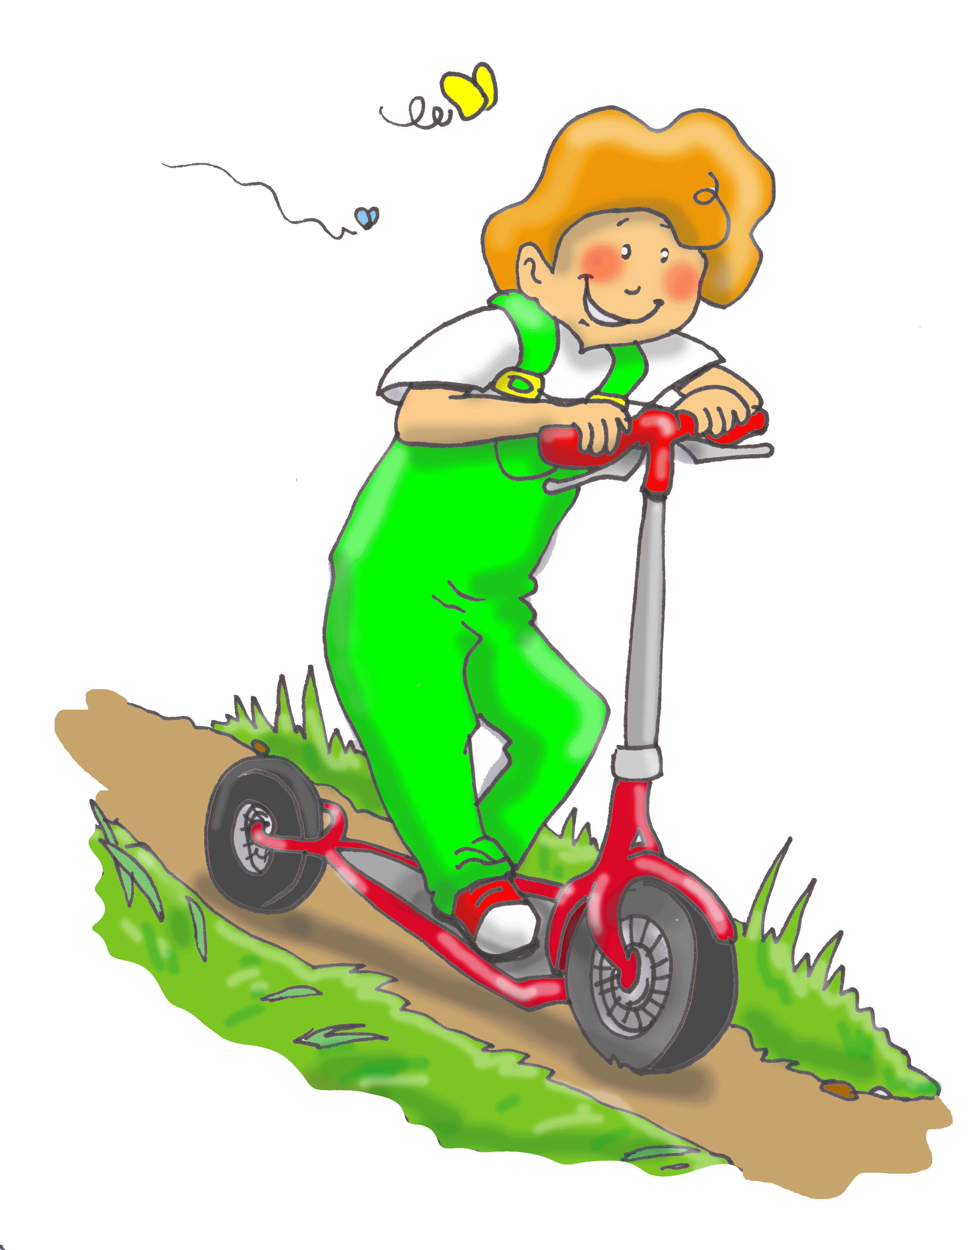
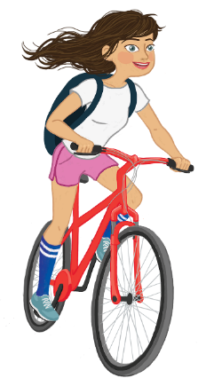
Q6 / Parmi ces moyens de déplacement, lequel pollue le plus l’air ?
1. Le vélo
2. L’avion
3. La marche à pied
4. La trottinette
P 28

Slide 29
Q6 / Parmi ces moyens de déplacement, lequel pollue le plus l’air ?
1. Le vélo
2. L’avion
3. La marche à pied
4. La trottinette
P 29

Slide 30
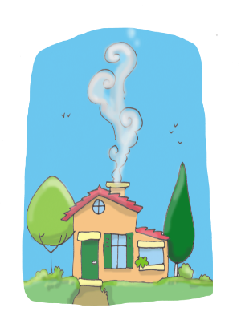
Q7 / Parmi ces systèmes de chauffage, quelle est la meilleure solution pour protéger notre air ?
1. Le chauffage au gaz
2. Le chauffage au bois
3. Le chauffage au fioul
4. Le chauffage solaire

Slide 31
Q7 / Parmi ces moyens de chauffage, quelle est la meilleure solution pour protéger notre air ?
1. Le chauffage au gaz
2. Le chauffage au bois
3. Le chauffage au fioul
4. Le chauffage solaire

Slide 32
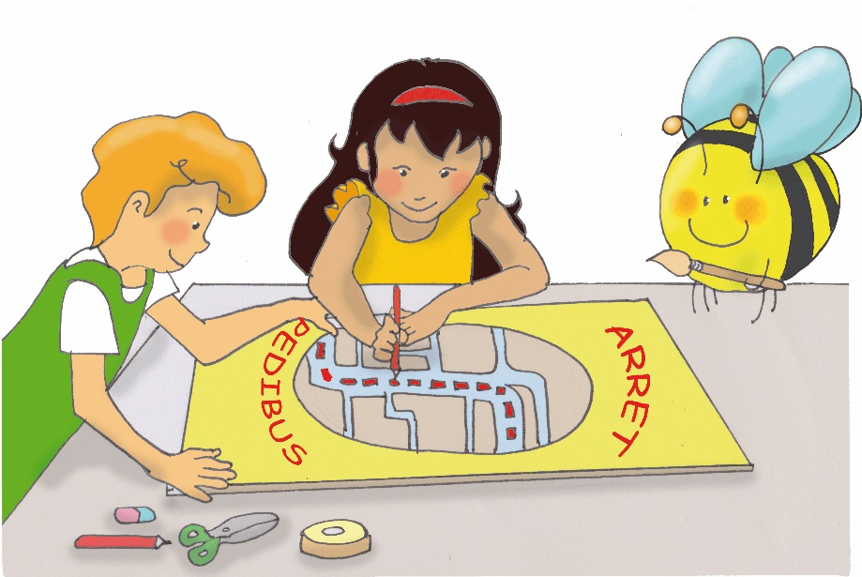
Q8 / Qu'est-ce que le Pédibus ?
1. Du covoiturage
2. Un bus où tout le monde marche
3. Un bus où tout le monde pédale
4. Un bus à la demande
P 32

Slide 33
Q8 / Qu'est-ce que le Pédibus ?
1. Du covoiturage
2. Un bus où tout le monde marche
3. Un bus où tout le monde pédale
4. Un bus à la demande
P 33

Slide 34
Q9 / Dans les grandes villes, la moitié des trajets réalisés en voiture sont…
Des petits trajets
Des moyens trajets
Des grands trajets

Slide 35
Q9 / Dans les grandes villes, la moitié des trajets réalisés en voiture sont…
Des petits trajets
Des moyens trajets
Des grands trajets

Slide 36
Q10 / Comment puis-je réduire la pollution de l’air intérieur ?
En utilisant des bougies
En faisant la cuisine
En évitant d’ouvrir les fenêtres
En ouvrant les fenêtres

Slide 37
Q10 / Comment puis-je réduire la pollution de l’air intérieur ?
En utilisant des bougies
En faisant la cuisine
En évitant d’ouvrir les fenêtres
En ouvrant les fenêtres

Slide 38
Fin du premier quiz sur tes connaissances
→ N’oublie pas de rendre ta manette

Slide 39
Prendre conscience de l’existence de l’air
Matériel : Sacs plastiques • bassine • eau • ciseaux
1
2
3
Mets le sac dans une bassine remplie d’eau et fais un trou dedans.
suite
Gonfler un sac plastique d’air
Faire un nœud pour empêcher l’air de s’échapper du sac
Quand on fait un trou dans un sac rempli d’air dans une bassine d’eau, des bulles apparaissent dans l’eau ! Cette expérience permet à la fois de rendre visible l’air, habituellement invisible, mais aussi de réaliser que, dès qu’il s’échappe du sac, l’air remonte à la surface.

Slide 40
L’air, une matière à part entière ?
Matériel : Papier • bassine • eau
1
2
Prendre un verre et y déposer un morceau de papier.
Plonger le verre avec son contenu dans un récipient rempli d’eau.
L’air prend de la place. C’est une matière qui se déplace, se conserve et se dilate. Elle interagit avec d’autres matières et ses composants peuvent changer d’état !

Slide 41
La densité de l’air n°1
Matériel : un sachet de thé • un briquet
1
Couper le haut du sachet de thé (côté ficelle).
3
Vider le sachet de son contenu.
Poser le verticalement sur un support résistant à la chaleur.
2
Déplier délicatement le sachet en faisant bien attention de ne pas déchirer le papier.
4
Enflammer le haut du sachet.
Quand on enflamme le haut du sachet, l’air contenu à l’intérieur se réchauffe. Il se dilate. Il est alors plus léger que l’air ambiant et l’ensemble s’élève.
Une masse d’air chaud contient moins de molécules qu’une masse d’air froid, elle est donc plus légère. L’air chaud monte et l’air froid descend…

Slide 42
La densité de l’air n°2
Matériel : 2 bouteilles • 2 saladier • 2 ballons
1
Prendre deux bouteilles et attacher un ballon sur chacune d’elle.
2
Placez une des deux bouteilles dans un récipient rempli d’eau chaude, l’autre dans de l’eau froide.
L’air dans la bouteille se réchauffe. Il se dilate, prend plus de place et le ballon se remplit d’air chaud. Inversement, si l’on met la bouteille au frigo, le ballon aura tendance à rentrer dans la bouteille car l’air froid se contracte.
La densité de l’air dépend de la température et l’air chaud prend plus de place que l’air froid.

Slide 43
L’air et l’oxygène
Matériel : 3 bougies • 3 bocaux : dont un petit et un grand • une coupelle
1
Allumez une bougie et placez la dans un bocal ouvert
2
Placez une bougie dans un petit bocal et une autre bougie dans un grand bocal. Fermez les bocaux.
La bougie dans le petit bocal s’éteint plus vite que celle dans le grand bocal.
Pour continuer de brûler, une bougie a besoin d’oxygène. Lorsqu’on enferme la bougie dans un bocal, elle va consommer tout l’oxygène avant de s’éteindre. Dans le grand bocal, il y a plus d’air, donc plus d’oxygène. La bougie met donc plus de temps à consommer tout l’oxygène dans le grand bocal par rapport au petit.

Slide 44
La combustion et le dioxyde de carbone
Matériel : un verre • une bouteille • de l’eau de chaux • une paille
1
Mettre de l’eau de chaux dans le bocal utilisé pour l’expérience de la bougie.
2
Versez dans un verre de l’eau de chaux, puis prendre une paille et soufflez dans le verre en faisant des bulles.
L’eau de chaux devient trouble rapidement. Donc, la combustion rejette du dioxyde de carbone, tout comme nous, lorsque nous respirons.

Slide 45
Est-ce que l’air prend de la place?
Matériel : CD • bouchon de liège (percé) • ballon • scotch
1
2
3
Scotcher le bouchon au centre du CD
Gonfler le ballon et le placer sur le haut du bouchon de liège
Déposer le CD sur
une surface plane et observer
suite
L'air qui s'échappe du ballon s'évacue sous le CD.
Le CD se soulève. Un « coussin d’air » se forme alors entre le CD et la surface. L'écart de quelques millimètres formé par le coussin d'air permet au CD de « survoler » la surface sur laquelle il se trouve.

Slide 46
Prends ton carnet (page 6-7)

Slide 47
Votre avis sur la séance n°1 : questionnaire 10 minutes

Slide 48
F1 / As-tu aimé l’animation ?
Enormément
Beaucoup
Assez
Pas tellement
Pas du tout

Slide 49
F2 / As-tu compris l’animation ?
Enormément
Beaucoup
Assez
Pas tellement
Pas du tout

Slide 50
F3 / As-tu aimé les expériences, les travaux pratiques ?
Enormément
Beaucoup
Assez
Pas tellement
Pas du tout

Slide 51
F4 / Les explications de l’animateur pendant l’animation t’ont-elles permis de mieux comprendre ?
Enormément
Beaucoup
Assez
Pas tellement
Pas du tout

Slide 52
F5 / Avais-tu déjà fait attention à la pollution de l’air autour de toi ?
Enormément
Beaucoup
Assez
Pas tellement
Pas du tout

